Slide 1

II. Основи теорії права і держави.
Соціальні норми.
Поняття і види соціальних норм.
Поняття та ознаки права.
Джерела права. Система права та її елементи. Цінність права.

Slide 2
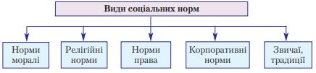
Соціальні норми
Соціальні норми - правила (норми) загального характеру, які регулюють відносини в людському суспільстві та встановлені державою, суспільством, об’єднаннями громадян тощо, називають соціальними нормами.

Slide 3


Звичаї та традиції
Звичаї - правила поведінки людей, що сформовані внаслідок багаторазового повторення в житті людей і здійснюються цими людьми добровільно
Традиції - історично сформовані правила поведінки людей, що успадковуються кожним наступним поколінням, перевіряються їх досвідом і стають прийнятними правовими нормами у суспільстві.

Slide 4
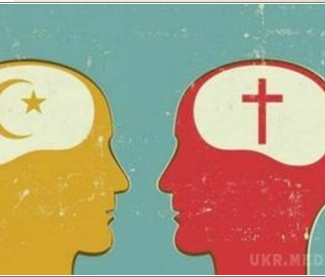
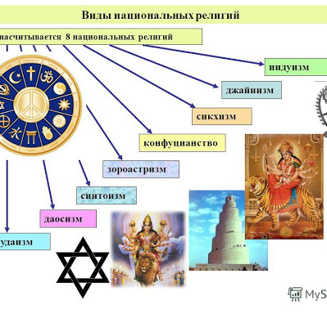
Релігійні норми
Релігійні норми - правила, установлені релігійними організаціями й громадами внаслідок багаторазового повторення в житті людей і здійснюються цими людьми добровільно.
Переважна більшість релігійних норм є формально визначеними, записаними у релігійні збірники ( Коран, Суна, Біблія, Тора), рішення авторитетних діячів релігії, рішення церковних соборів, конференцій, тощо).

Slide 5


Моральні (етичні) норми
Норми моралі - правила, що виникають із духовної потреби узгодити інтереси особи з особою і суспільством та урегулювати поведінку людей відповідно до понять добра і зла, забезпечуючи її особистими переконаннями, традиціями, вихованням, силою громадської думки.

Slide 6

Корпоративні норми
Корпоративні норми (від лат. - співтовариство, об'єднання) - правила поведінки, встановлені статутами (положеннями) об'єднань людей, створених для досягнення якої-небудь мети, а також рішеннями, прийнятими цими об'єднаннями для врегулювання внутрішніх відносин між їх членами.
Корпоративні норми за цілями об'єднань людей поділяються на:
норми, що містяться в документах громадських об'єднань,
норми, що містяться в документах комерційних корпорацій.

Slide 7

Правові норми
Норма права - це загальнообов'язкове правило поведінки, сформоване в суспільстві відповідно до визнаної в ньому справедливої міри свободи і рівності та формально визначене (встановлене чи санкціоноване) і забезпечене державою з метою регулювання, охорони та захисту суспільних відносин.

Slide 8

Правові норми
Об’єктивним правом називають систему загальнообов’язкових, формально визначених норм, правил поведінки, що встановлюються й підтримуються державою та регулюють важливі суспільні відносини.

Slide 9
Одним з найважливіших різновидів соціальних норм є право. Воно приходить на зміну звичаям, традиціям, релігійним нормам і стає основним регулятором суспільних відносин. Право виникає разом з появою держави. У первісному суспільстві відносини між членами роду регулювалися звичаями, іхню загальнообов'язковість забезпечувала система релігійних заборон. Внаслідок переходу людства до відтворювального господарства та появи надлишкового продукту, система заборон розвивалася. Крім того, ускладнення суспільного життя зумовило необхідність створення нової організації громадського управління — такої, як держава, і появи ефективного виду соціальних регуляторів у вигляді права

Slide 10

Право — система загальнообов’язкових, формально визначених норм і правил поведінки, санкціонованих і гарантованих державою.

Slide 11
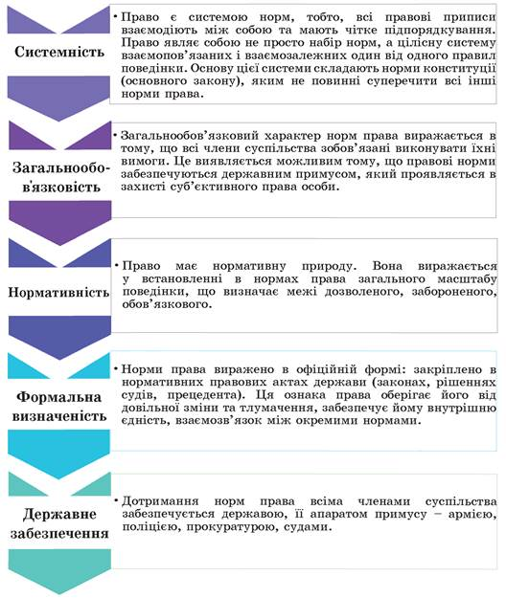

Slide 12

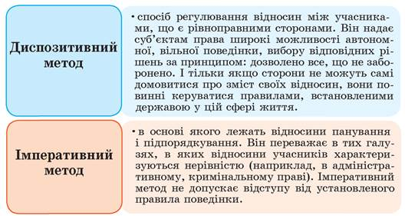
Система права — це внутрішня структура права, що визначає певну взаємодію між його елементами — галузями, інститутами та нормами
Правові норми, закріплені в законодавстві, що регулюють суспільні відносини, розділяють по галузях для того, щоб було простіше орієнтуватися в різноманітті різних правових приписів. Під галуззю розуміється система інститутів і норм права, що регулюють суспільні відносини одного роду. Між собою окремі галузі розрізняються методами правового регулювання: імперативним та диспозитивним.

Slide 13
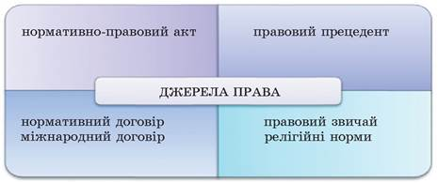

Slide 14
Нормативно-правовий акт і нормативний договір
В Україні основним видом джерел права є нормативно-правові акти.
Нормативно-правовий акт — це офіційний письмовий документ, прийнятий у встановленому законом порядку і формі уповноваженими на те суб'єктами правотворчості, який закріплює правило поведінки загального характеру, що забезпечується державою.
Всі нормативно-правові акти мають офіційний характер, оскільки вони видаються державою або її окремими органами.
Всі нормативні акти поділяються на дві великі групи: закони і підзаконні акти:
Закон — нормативно-правовий акт, прийнятий законодавчим органом державної влади що регламентує найважливіші сфери суспільних відносин і має вищу юридичну силу.
Підзаконний нормативно-правовий акт — акт, який видається відповідно до закону, на підставі закону для конкретизації законодавчих розпоряджень та їх трактування або встановлення первинних норм.
Підзаконні нормативні акти різняться за юридичною чинністю. Юридична чинність підзаконних нормативних актів залежить від становища органів держави, які видають ці акти, їхньої компетенції, а також характеру і призначення самих актів

Slide 15
